Slide 1
PHÒNG GIÁO DỤC VÀ ĐÀO TẠO ĐẠI LỘC
TRƯỜNG TIỂU HỌC ĐẠI QUANG
Nhiệt liệt chào mừng quý thầy cô về dự giờ lớp 1C
TIẾNG VIỆT
BÀI 2: Đôi tai xấu xí(Tiết 3,4)
GV: TRẦN THỊ HOA

Slide 2
5
Chọn từ ngữ

Slide 3
Chọn từ ngữ để hoàn thiện câu và viết câu vào vở:
chạy nhanh
dỏng tai
thính tai
Chú mèo nghe tiếng chít chít của lũ chuột.
(…)
dỏng tai

Slide 4
6
Quan sát tranh

Slide 5
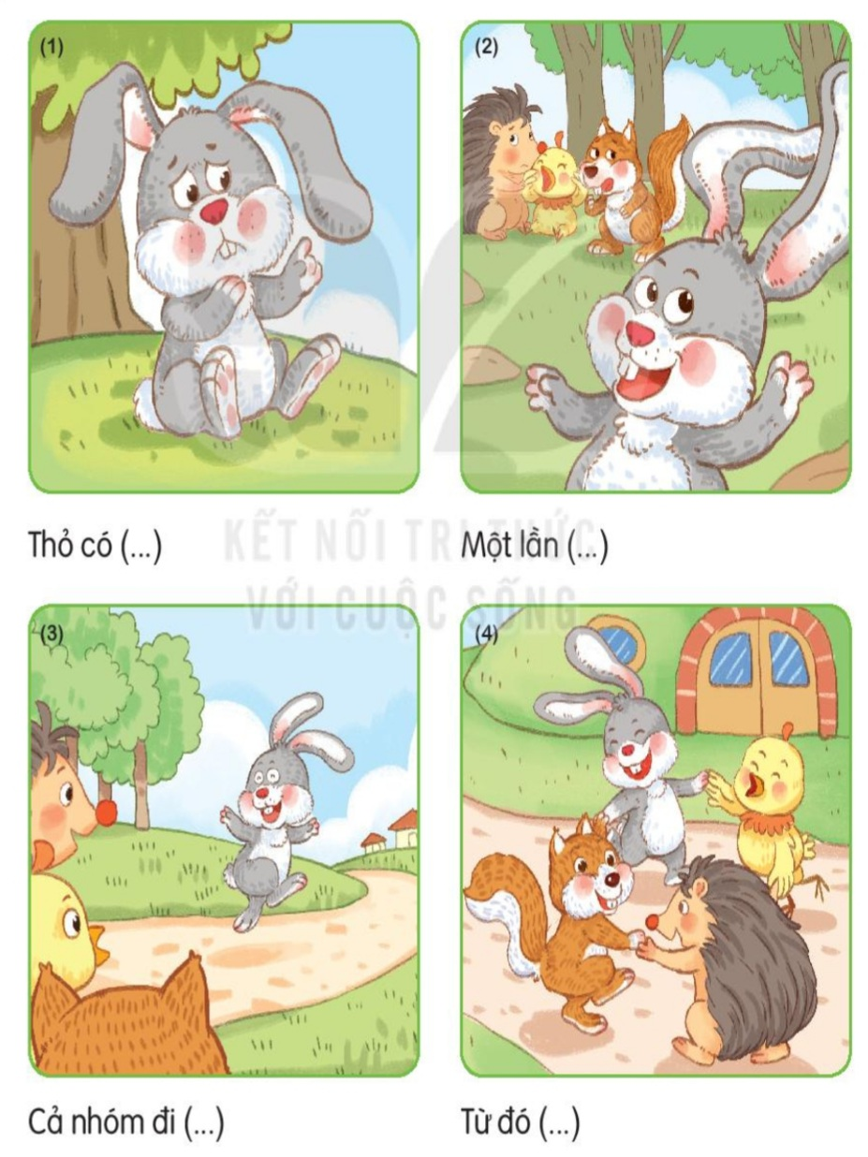
Quan sát tranh và kể lại câu chuyện:
“ Đôi tai xấu xí”

Slide 6
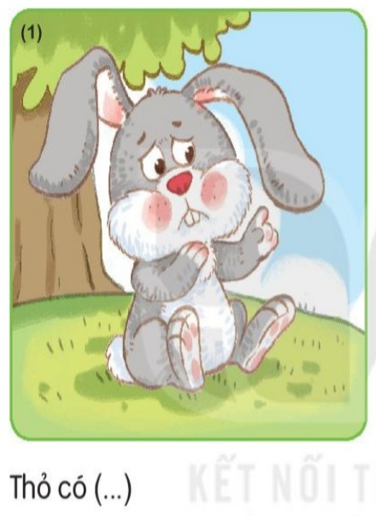

Slide 7
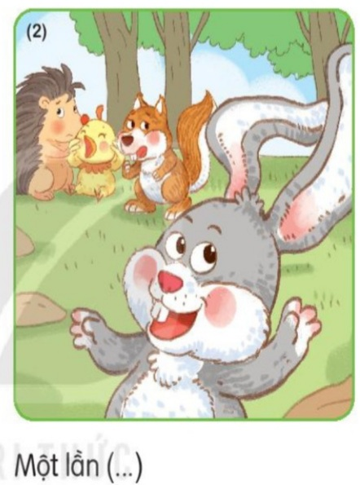

Slide 8
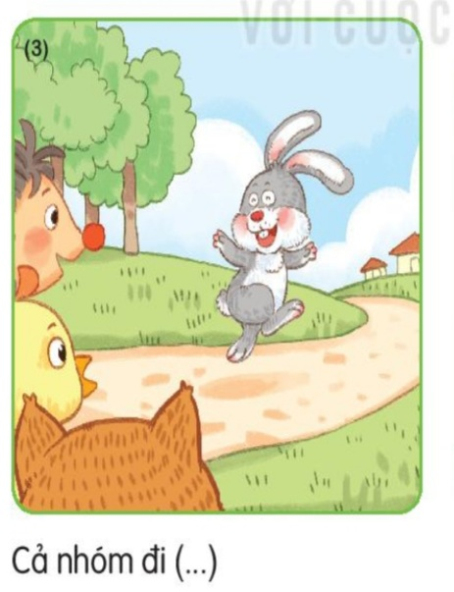

Slide 9
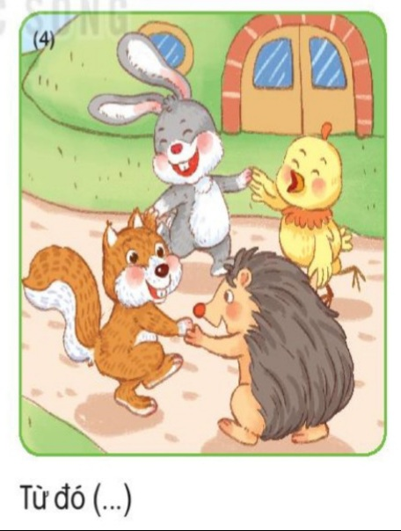

Slide 10
Quan sát tranh và kể lại câu chuyện:
“ Đôi tai xấu xí”

Slide 11
7
Nghe viết

Slide 12
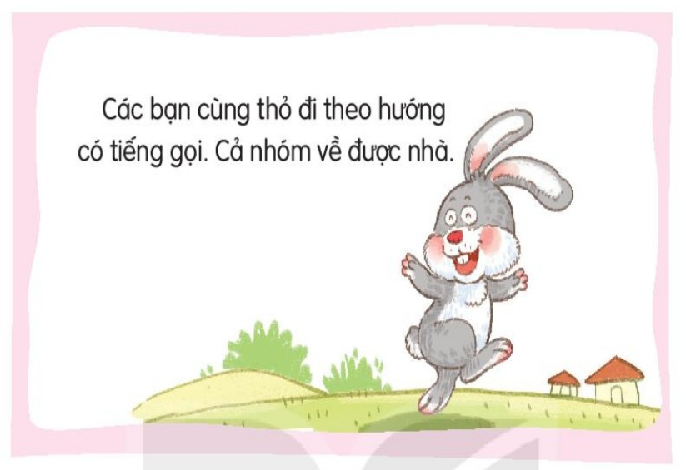
Nghe viết

Slide 13
8
Tìm tiếng

Slide 14
Tìm tiếng trong hoặc ngoài bài đọc “ Đôi tai xấu xí” từ ngữ có tiếng chứa vần:
uyt
iêt
it
uyêt
t

Slide 15
9
Vẽ

Slide 16
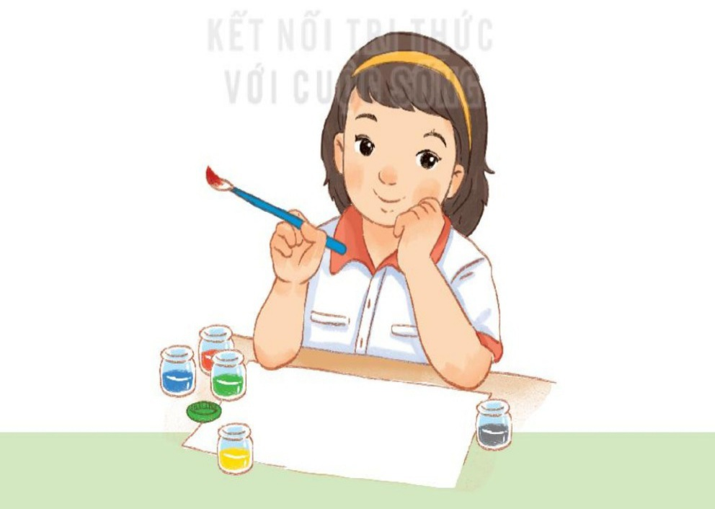
Vẽ con vật mà em yêu thích và đặt tên cho bức tranh em vẽ

Slide 17
10
Củng cố

Slide 18
CẢM ƠN THẦY CÔ
VÀ CÁC EM HỌC SINH
The end

